Slide 1
Advanced Computer Network: Manajemen VM
Sritrusta Sukaridhoto, ST., Ph.D. - Advanced Computer Network

Slide 2
TUJUAN
Mahasiswa Mampu Memahami Manajemen VM
Mahasiwa mampu melakukan Manajemen VM pada Proxmox
ALAT DAN BAHAN
Komputer yang terinstall Proxmox
Koneksi Internet
PC Client

Slide 3
Manajemen VM
Mesin virtual pada mulanya didefinisikan oleh Gerard J. Popek dan Robert P. Goldberg pada tahun 1974 sebagai sebuah duplikat yang efisien dan terisolasi dari suatu mesin asli. Pada masa sekarang ini, mesin-mesin virtual dapat mensimulasikan perangkat keras walaupun tidak ada perangkat keras aslinya sama sekali
Mesin virtual terdiri dari dua kategori besar, dipisahkan menurut cara penggunaan dan tingkat keterhubungannya dengan mesin-mesin aslinya. Sebuah mesin virtual sistem adalah perangkat yang berupa platform sistem yang lengkap dan dapat menjalankan sebuah sistem operasi yang lengkap. Sebaliknya, mesin virtual proses didesain untuk menjalankan sebuah program komputer tertentu (tunggal), yang berarti mesin virtual ini mendukung proses tertentu juga. Karakteristik mendasar dari sebuah mesin virtual adalah batasan-batasan bagi perangkat lunak yang berjalan di dalam mesin tersebut, sumber daya yang dibatasi, dan tidak dapat mengakses ke luar tembok batasan dunia maya itu.
Proxmox merupakan distro special untuk virtualisasi, dibangun dari basis distro Debian minimal dan berjalan dalam modus teks. Meski berbasis teks, proses manajemen Proxmox Virtual Environment mudah dilakukan melalui akses web, termasuk melakukan instalasi sistem dengan menggunakan teknologi VNC.

Slide 4
Proxmox VE sederhana. Tidak perlu menginstal alat manajemen terpisah, dan semuanya bisa dilakukan melalui browser web Anda (Firefox Terbaru atau Google Chrome lebih disukai). Konsol HTML5 internal digunakan untuk mengakses konsol tamu. Sebagai alternatif, SPICE dapat digunakan.
Karena kami menggunakan sistem file gugus Proxmox (pmxcfs), Anda dapat terhubung ke node mana pun untuk mengelola seluruh kluster. Setiap node dapat mengelola seluruh cluster. Tidak perlu adanya simpul pengelola khusus.
Anda dapat menggunakan antarmuka administrasi berbasis web dengan browser modern apa pun. Ketika Proxmox VE mendeteksi bahwa Anda menghubungkan dari perangkat seluler, Anda dialihkan ke antarmuka pengguna berbasis sentuhan yang lebih sederhana.
Antarmuka web dapat dihubungi melalui https: // youripaddress: 8006 (login default adalah: root, dan kata sandi ditentukan selama proses instalasi).

Slide 5
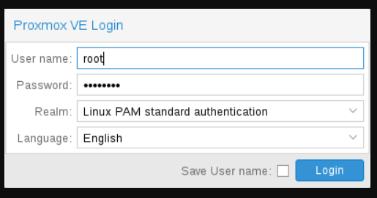
Praktikum Create VM Via Gui:
Login Proxmox
Ketika telah terhubung ke server, Anda akan melihat jendela login terlebih dahulu. Proxmox VE mendukung berbagai backend otentikasi (Realm), dan Anda dapat memilih bahasa di sini.

Slide 6
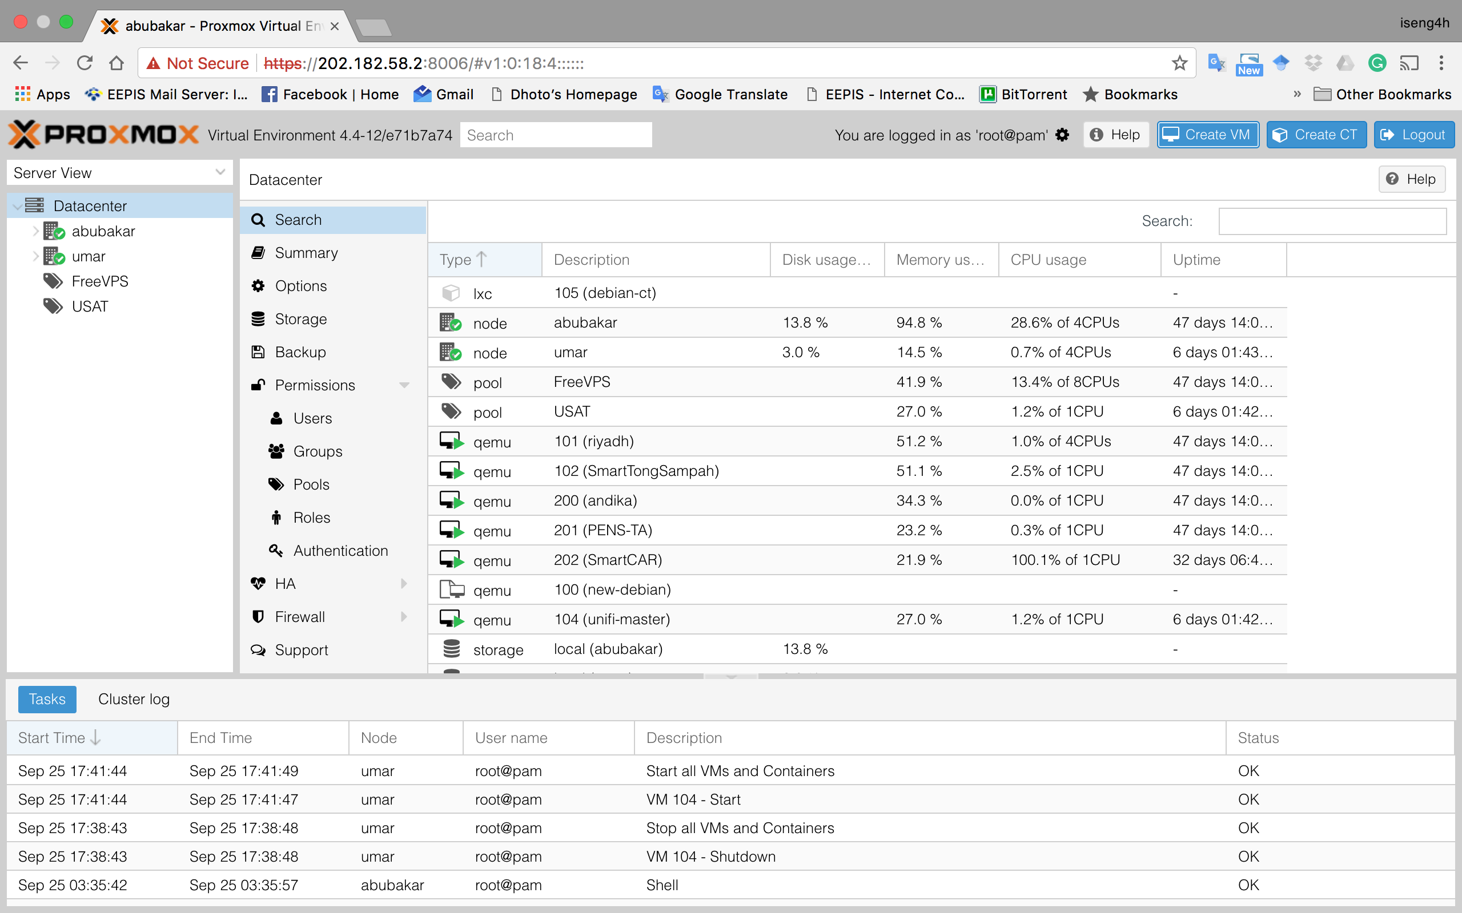
web management

Slide 7
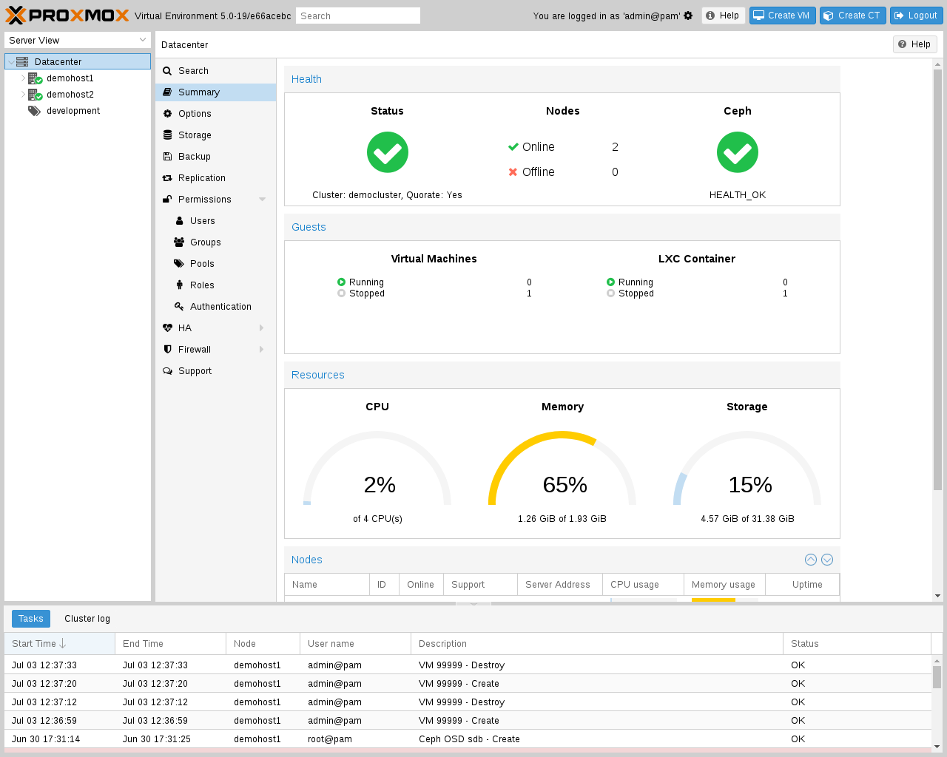
The Proxmox VE user interface consists of four regions.
Header
On top. Shows status information and contains buttons for most important actions.
Resource Tree
At the left side. A navigation tree where you can select specific objects.
Content Panel
Center region. Selected objects displays configuration options and status here.
Log Panel
At the bottom. Displays log entries for recent tasks. You can double-click on those log entries to get more details, or to abort a running task.

Slide 8
Create VM: General
Node: host mesin
VM ID: nomer guest mesin
Name: nama untuk guest mesin
Resource Pool: pengelompokan group

Slide 9
Create VM: OS
Pemilihan OS

Slide 10
Create VM: Hard disk
Pemilihan perangkat HD untuk guest machine
Bus: SCSI, SATA, IDE
Storage: HD pada host machine
Disk size: ukuran HD pada guest machine

Slide 11
Create VM: CPU
Socket: socket CPU pada host machine
Cores: penggunaan jumlah core untuk guest machine

Slide 12
Create VM: Memory
Penentuan jumlah memory yang bisa dipakai pada guest machine

Slide 13
Create VM: Network
Tipe
Bridge mode: guest machine berada 1 jaringan dengan host machine
NAT mode: guest machine berada di LAN dan berbeda jaringan dengan host machine
No Network
Model:
Intel E1000 →gigabit ethernet
Realtek8139 →fast ethernet
VirtIO →mengikuti host machine
Vmnet →untuk guest machine menggunakan vmware

Slide 14
Create VM: start and shutdown order
Urutan start dan shutdown guest machine

Slide 15
Node / System related privileges
Permissions.Modify: modify access permissions
Sys.PowerMgmt: Node power management (start, stop, reset, shutdown, …)
Sys.Console: console access to Node
Sys.Syslog: view Syslog
Sys.Audit: view node status/config, Corosync cluster config and HA config
Sys.Modify: create/remove/modify node network parameters
Group.Allocate: create/remove/modify groups
Pool.Allocate: create/remove/modify a pool
Realm.Allocate: create/remove/modify authentication realms
Realm.AllocateUser: assign user to a realm
User.Modify: create/remove/modify user access and details.
Virtual machine related privileges
VM.Allocate: create/remove new VM to server inventory
VM.Migrate: migrate VM to alternate server on cluster
VM.PowerMgmt: power management (start, stop, reset, shutdown, …)
VM.Console: console access to VM
VM.Monitor: access to VM monitor (kvm)
VM.Backup: backup/restore VMs
VM.Audit: view VM config
VM.Clone: clone/copy a VM
VM.Config.Disk: add/modify/delete Disks
We currently use the following privileges:
VM.Config.CDROM: eject/change CDROM
VM.Config.CPU: modify CPU settings
VM.Config.Memory: modify Memory settings
VM.Config.Network: add/modify/delete Network devices
VM.Config.HWType: modify emulated HW type
VM.Config.Options: modify any other VM configuration
VM.Snapshot: create/remove VM snapshots
Storage related privileges
Datastore.Allocate: create/remove/modify a data store, delete volumes
Datastore.AllocateSpace: allocate space on a datastore
Datastore.AllocateTemplate: allocate/upload templates and iso images
Datastore.Audit: view/browse a datastore

Slide 16
Management Tasks
This section provides a short overview of common management tasks. The first step is to enable HA for a resource. This is done by adding the resource to the HA resource configuration. You can do this using the GUI, or simply use the command line tool, for example:
# ha-manager add vm:100
The HA stack now tries to start the resources and keeps it running. Please note that you can configure the “requested” resources state. For example you may want that the HA stack stops the resource:
# ha-manager set vm:100 --state stopped
and start it again later:
# ha-manager set vm:100 --state started
You can also use the normal VM and container management commands. They automatically forward the commands to the HA stack, so
# qm start 100

Slide 17
Daftar Pustaka
https://pve.proxmox.com/wiki/Graphical_User_Interface
https://pve.proxmox.com/pve-docs/pve-admin-guide.html

